Slide 1
ВИРОБНИЦТВО КЕРАМІЧНИХ ВИРОБІВ

Slide 2
Класифікація керамічних виробів
Кераміка – це матеріали, що одержують спіканням природніх глин та їх сумішей з мінеральними добавками.
- оздоблювальна і стінова кераміка: рядова цегла і керамічні камені; фасадні плити,
- теракотові вироби
- фаянсові та глазуровані плитки
- плити для підлог

Slide 3
Виробництво керамічної цегли і каменів
Відповідно до ДСТУ б В.2.7-61: 2008 цеглу і камені поділяють:
- за призначенням: цегла і камені рядові (Р) і лицьові (Л)
- за лицьовою поверхнею: з гладкою і рельєфною; з поверхнею, офактуреною торкретуванням, ангобуванням, нанесенням полімерного покриття
- за будовою: повнотіла і порожниста
- за міцністю: марки М75…М300
- за морозостійкістю: марки F15…F100
- за середньою густиною: класи 0,8…2,0

Slide 4
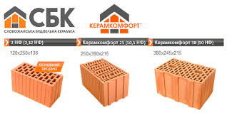
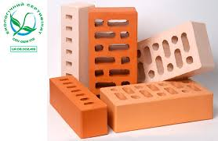

Slide 5
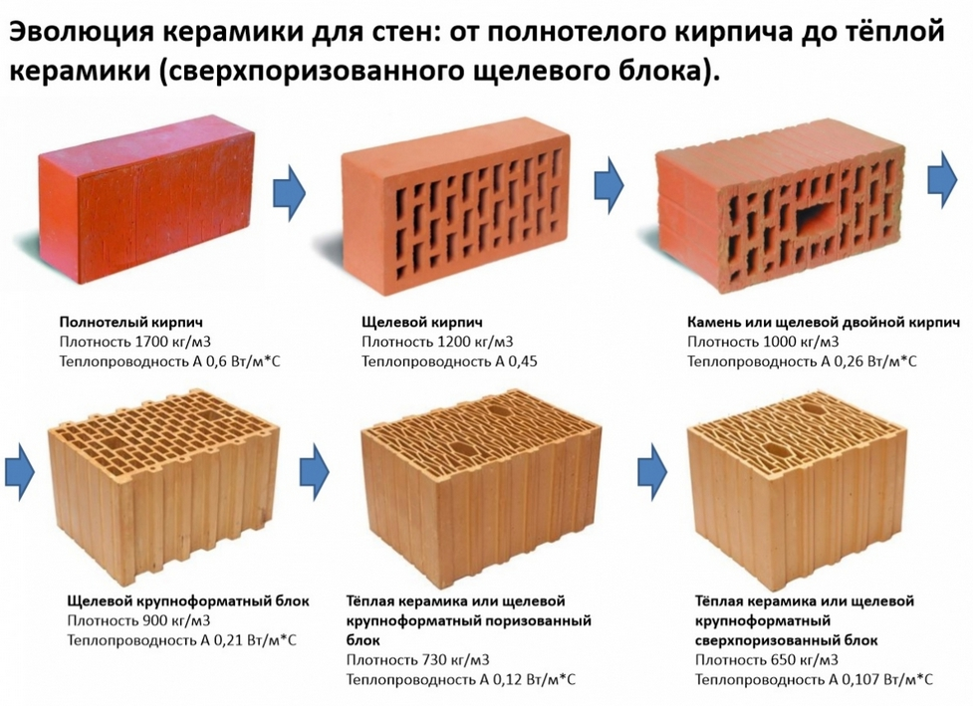

Slide 6
Сировина для виробництва керамічної цегли
1. Глини : легкоплавкі ( містять 80% кремнезему, 18% глинозему)
2. Додаткові матеріали:
- поверхнево-активні речовини і високопластична глина для покращення формувальних властивостей маси
- золи ТЕС, паливні і металургійні шлаки, вугілля для полегшення умов випалювання
- шамот, пісок, тирса, що сприяють процесу сушіння
- бій скла, залізна руда для підвищення міцності і морозостійкості виробів
- барвники, рідке скло, поварена сіль, що покращують колір виробів
- поливи – легкоплавка шихта для оздоблення
- ангоб – біле або кольорове глиняне покриття на керамічних виробах

Slide 7
Основні стадійні процеси виробництва керамічної цегли
1. Добування сировини в кар’єрах відкритим способом
2. Підготовка сировинної маси за пластичним і напівсухим способами
3. Формування цегли пластичним ( вологість 18..25%) і напівсухим пресуванням ( вологість 6…12%) на пресах різної конструкції
4. Сушіння сирцю в сушильному барабані тунельного типу при температурі 70-90°протягом 35…40 год.
5. Випалювання в печах безперервної дії– кільцевих і тунельних при максимальній температурі до 1050°на протязі 1,5…60 год залежно від типу виробу і конструкції печі
6. Охолодження до 40°
7. Відвантаження готової продукції

Slide 8
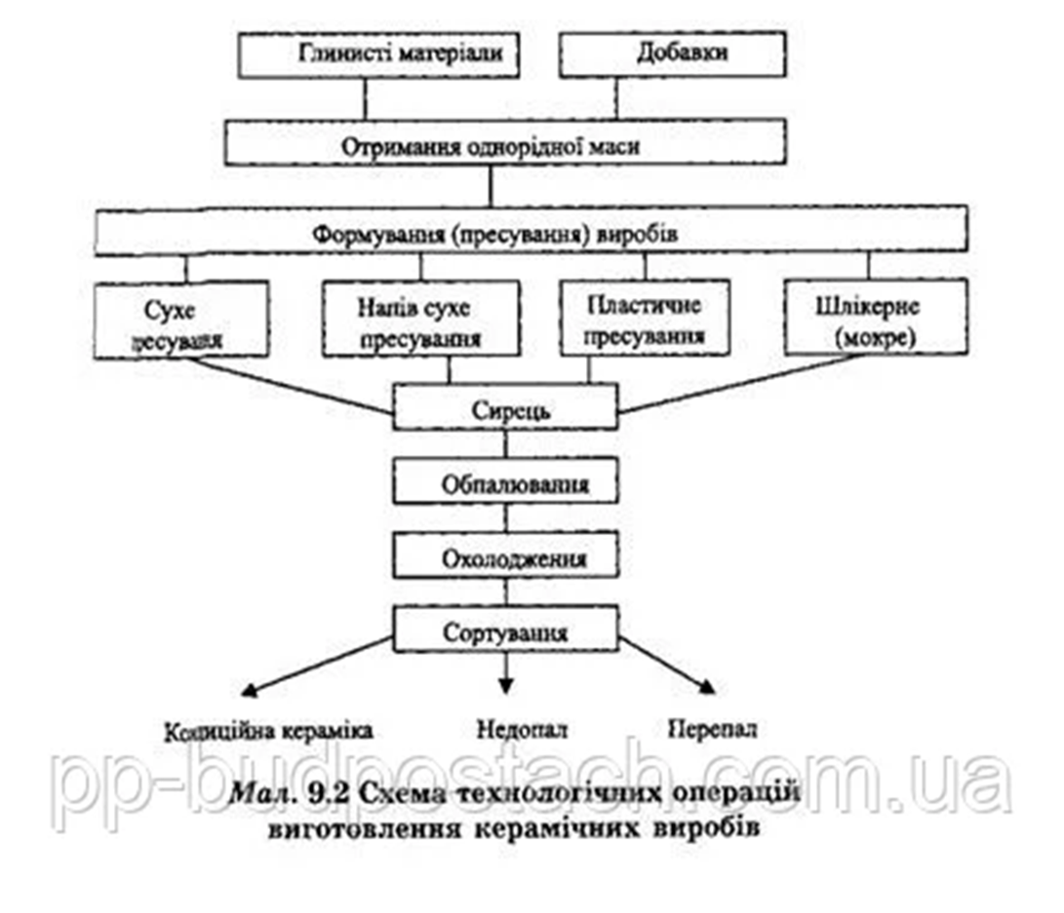

Slide 9
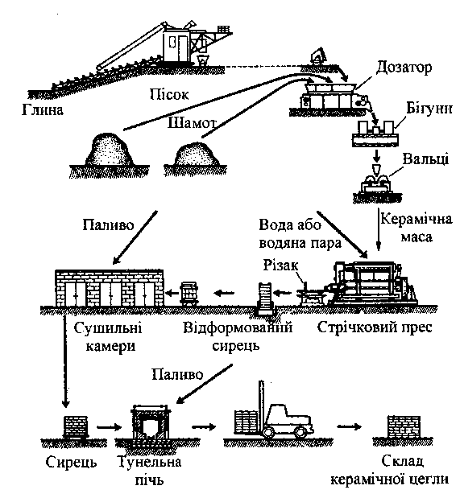

Slide 10
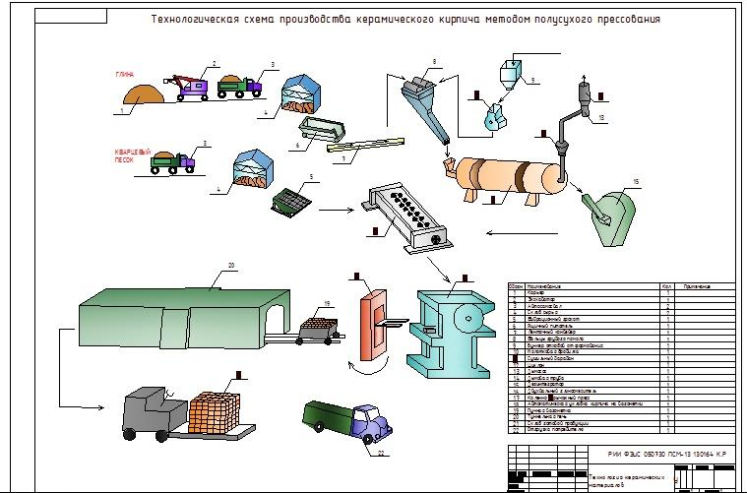

Slide 11
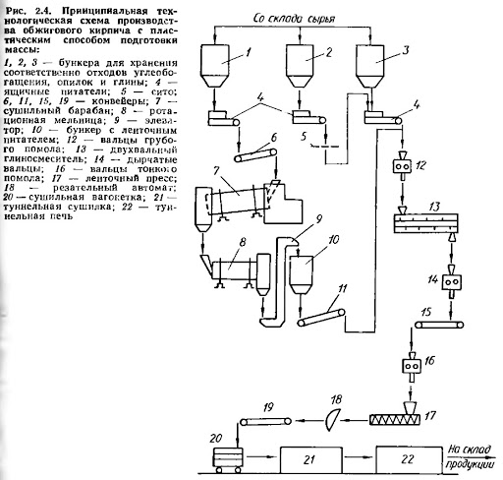

Slide 12
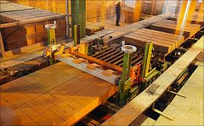
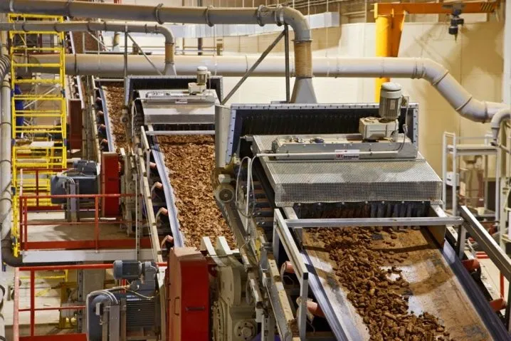
Транспортування глинистої сировини
Транспортування готової цегли

Slide 13
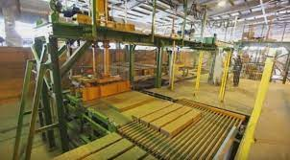
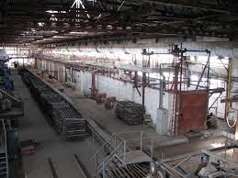
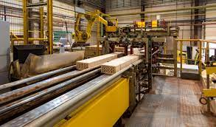
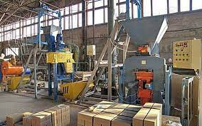

Slide 14
Виробництво керамічної плитки
Класифікація продукції:
- за призначенням: для зовнішнього ( фасадна плитка, керамограніт),внутрішнього облицювання (фаянс, майоліка), плитки для підлог
- за методом формування: екструзійні; плитки напівсухого пресування (проес-порошок) з вологістю 5..7%; литі плитки ( метод лиття шлікеру з вологістю 35…45%)
- за зовнішнім виглядом поверхні: глазурована, неглазурована
- за способом випалювання: подвійне випалювання ( бікоттура), одинарне випалювання ( монокоттура)

Slide 15
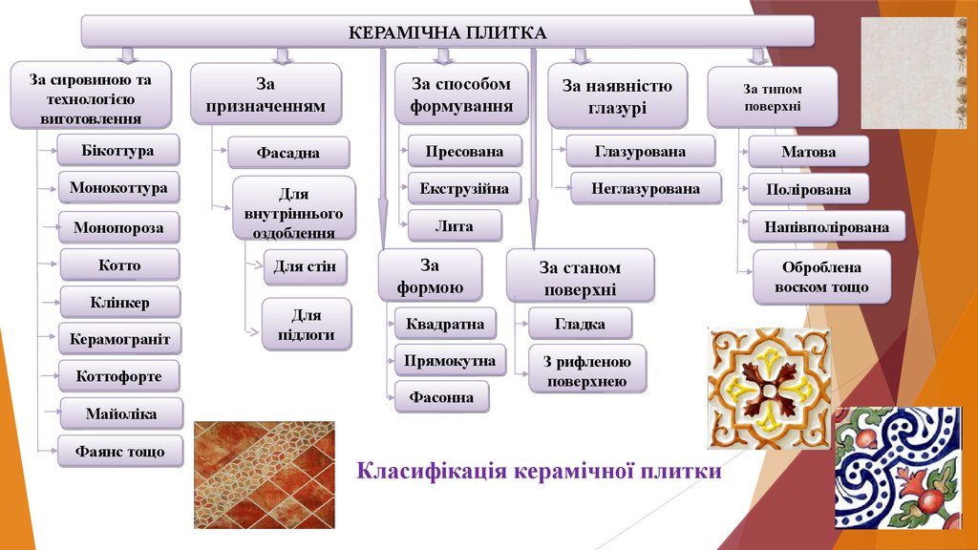

Slide 16
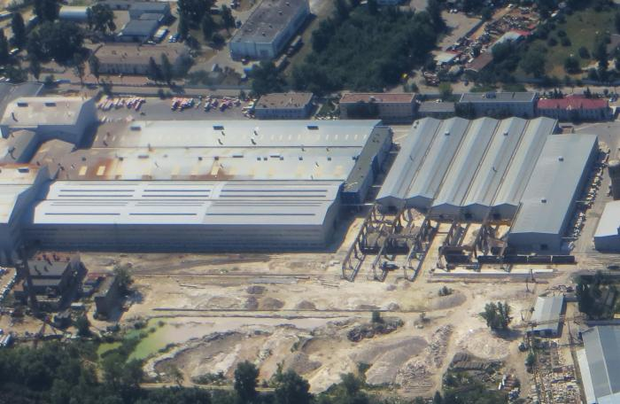
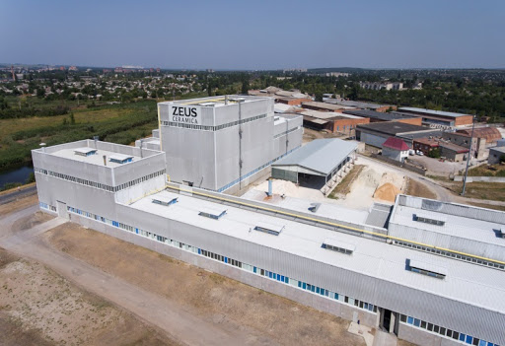
ТОВ «Атем»
ТОВ «Zeus

Slide 17
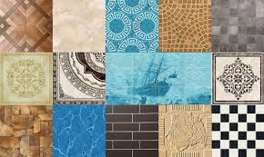
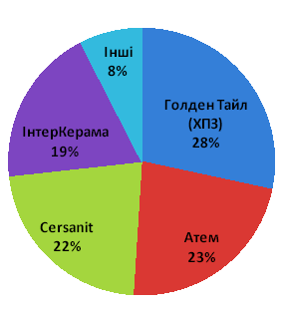
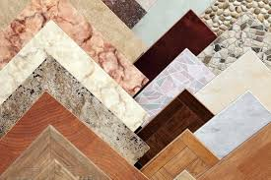

Slide 18
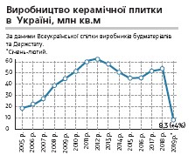

Slide 19
Основи технології виробництва фасадних плиток
1. Підготовка сировини трьома способами:
- пластичним ( зволоження до 15…25%) – на старих підприємствах
- напівсухим ( вологість порошку 5…12%)
- шлікерним ( шлікер вологістю 45…60%) – мокрий помел глинистих і непластичних матеріалів і отри мання прес- порошку, який потім зневоднюють до вологості 7…8% у сушарках.
Цей спосіб застосовують найширше, ним можна готувати складні за рецептурою маси з нижчою температурою випалення

Slide 20
2. Формування плиток:
Напівсухий спосіб – використовують прес-порошки з вологістю 7…8%, які формують на пресах різних типів
Пластичний спосіб – вологість 15…25%
3. Сушка після формування в тунельній сушарці до вологості 1…2% ( 35 хв, температура 120-160°)
4. Ангобування і глазурування способами пульверизації, нанесення поливою через фільєри, нанесення за допомогою дискового пристрою
5. Декорування ( трафаретний друк, цифрові технології на принтерах)
6. Випалювання в тунельних чи роликових печах при температурі від 950 до 1300° в залежності від типу глини ( 40…80хв)

Slide 21
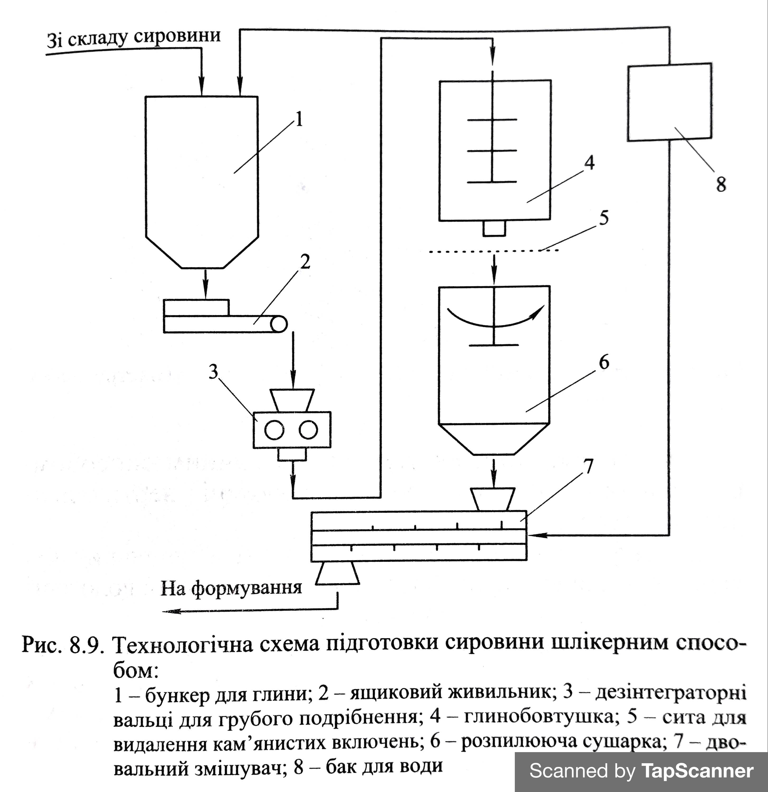

Slide 22
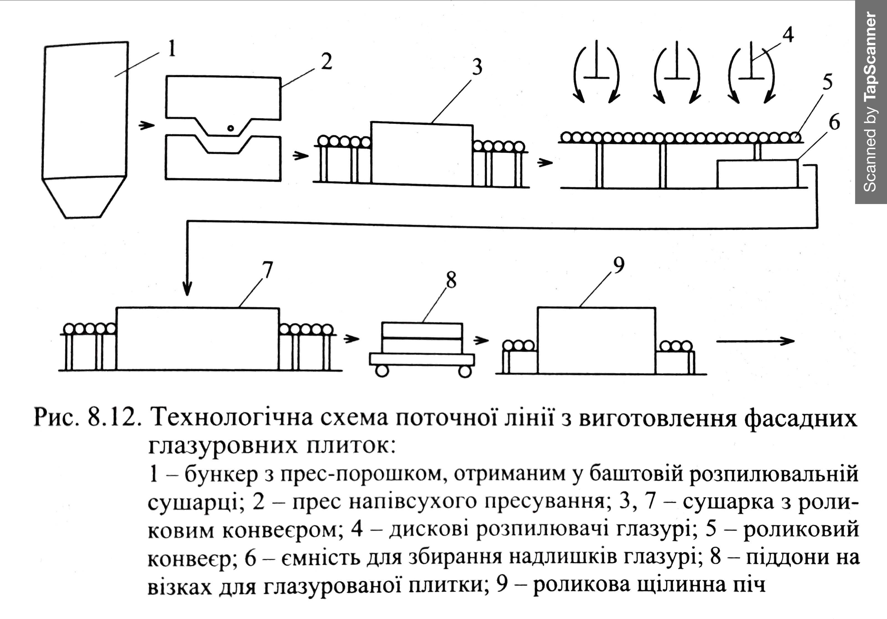

Slide 23
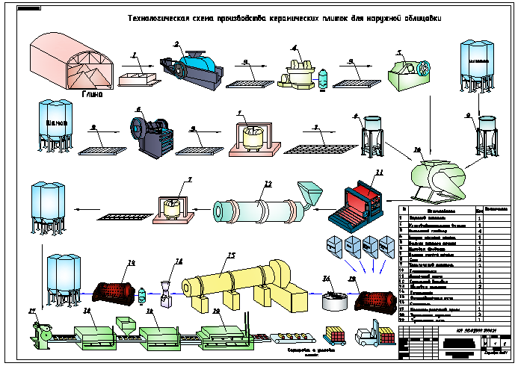

Slide 24
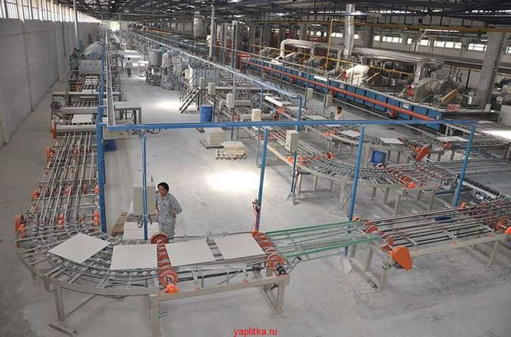
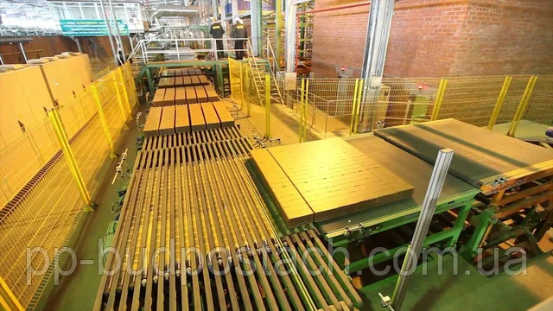

Slide 25
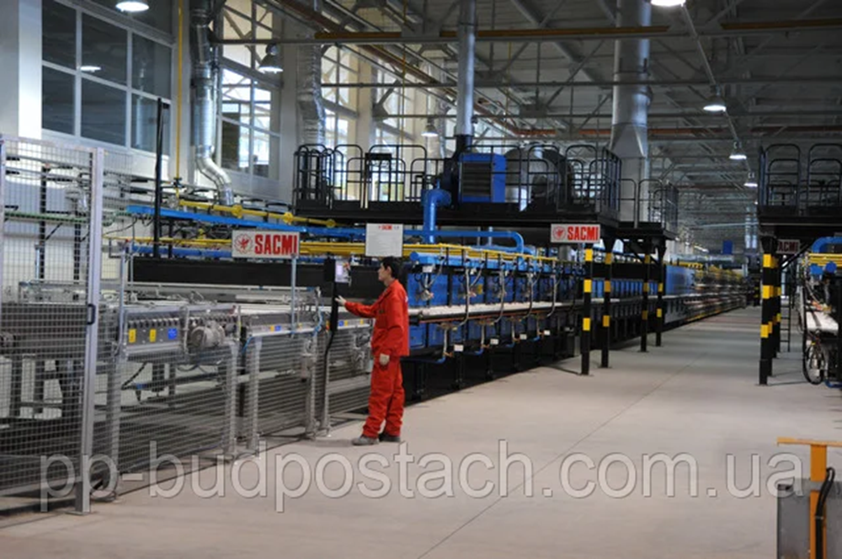
Піч для випалювання керамічної плитки
Температура 930..1080℃ протягом 2год.

Slide 26
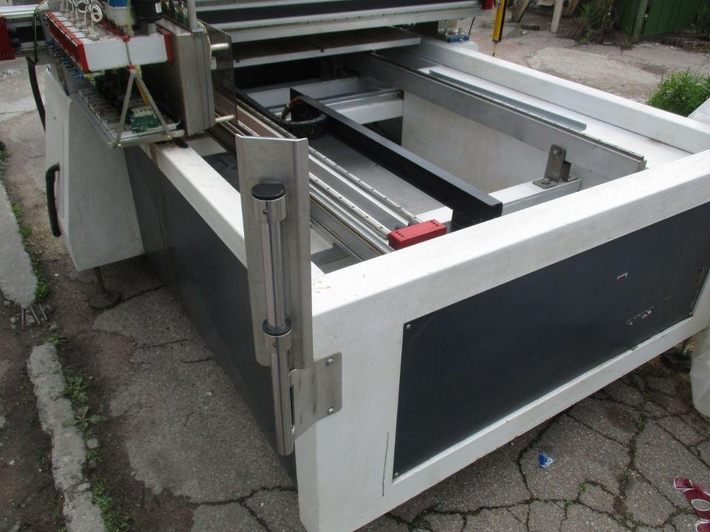
Види декорування: рельєфне ( під час пресування),кольорове однотонне, штамп (валик з рельєфним малюнком), друк ( на принтері), декалькоманія (перенесення малюнку з паперу на виріб)
Принтер для декорування керамічної плитки

